Slide 1
Социализация детей с ОВЗ посредством дидактической игры

Slide 2
Одна из главных задач, которую мы ставим перед собой это включение детей с ОВЗ в систему социальных отношений по средствам детских видов деятельности (игровой, коммуникативной)

Slide 3
Дидактическая игра по развитию речи в старшей группе по теме «ДОМ»
Цель: Закрепить знания и представления детей о доме и его частях.

Slide 4
Задачи: - Повторить и систематизировать знания детей о доме и его частях; - Закрепить использование в речи детей простого распространенного предложения; - Закрепить использование предлогов в речи детей; - Развивать у детей зрительное внимание, наблюдательность; - Развивать ориентировку в пространстве (на листе бумаге); - Развивать мелкую моторику;

Slide 5
На доску размещается лист ватмана. Рядом располагаются кисть и краски, баночка с водой.

Slide 6
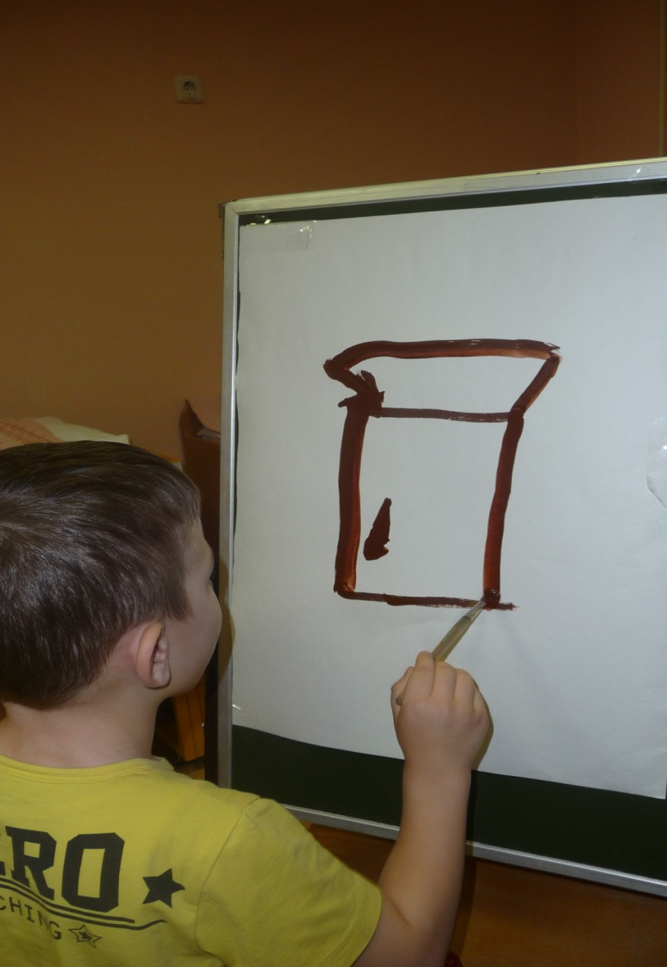
Детям дается установка: сейчас мы должны нарисовать СВОЙ дом. Нужно выходить к листу бумаги по одному, и каждый из вас может нарисовать только одну часть дома.

Slide 7
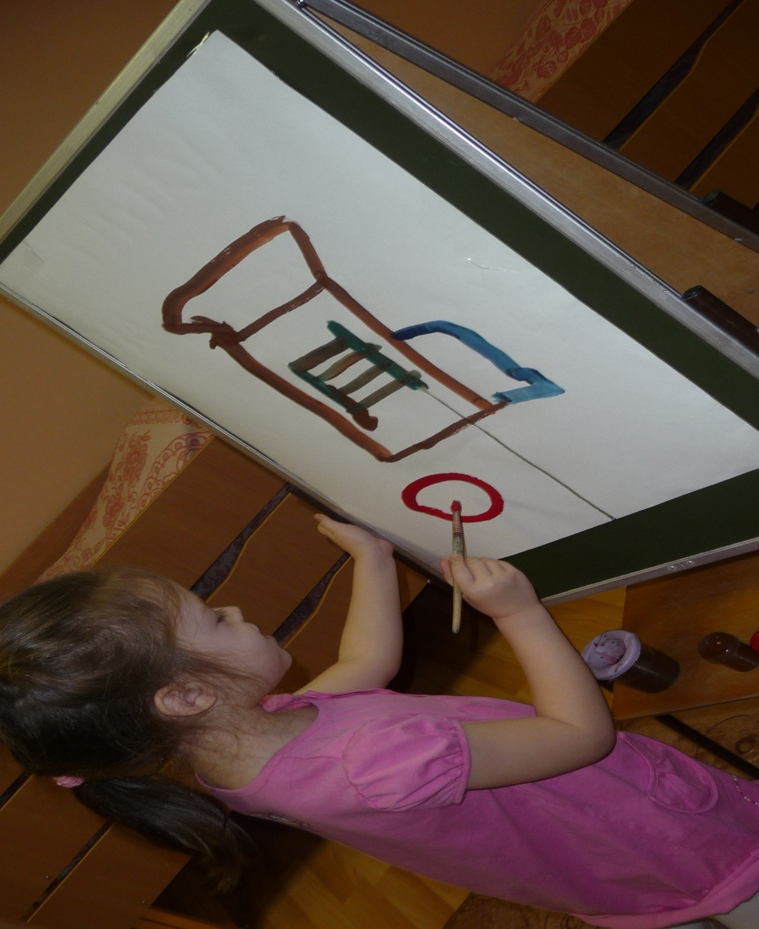
Когда вы рисуете свою часть дома, то должны проговорить, произнести то, что рисуете: что это, где расположено, для чего нужно, что над ней, что под ней, что слева и справа и т.п.

Slide 8
В результате получается коллективный рисунок дома.

